Slide 1

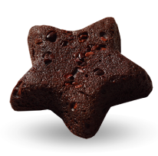
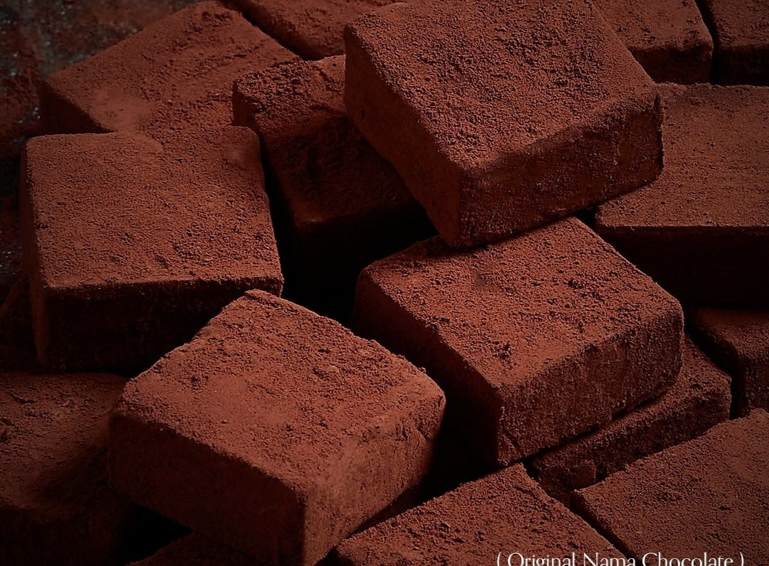
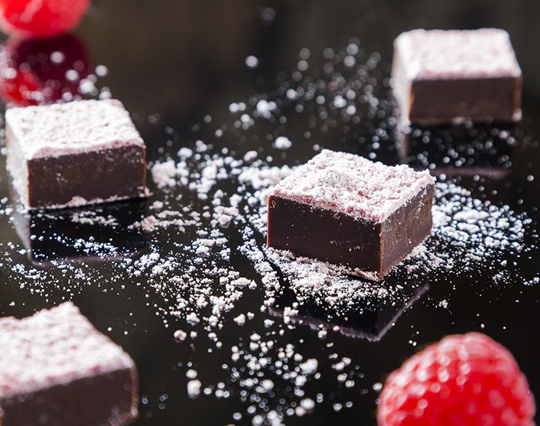
巧克力店官方網站
學員：廖卿秀
老師：許雅婷

Slide 2
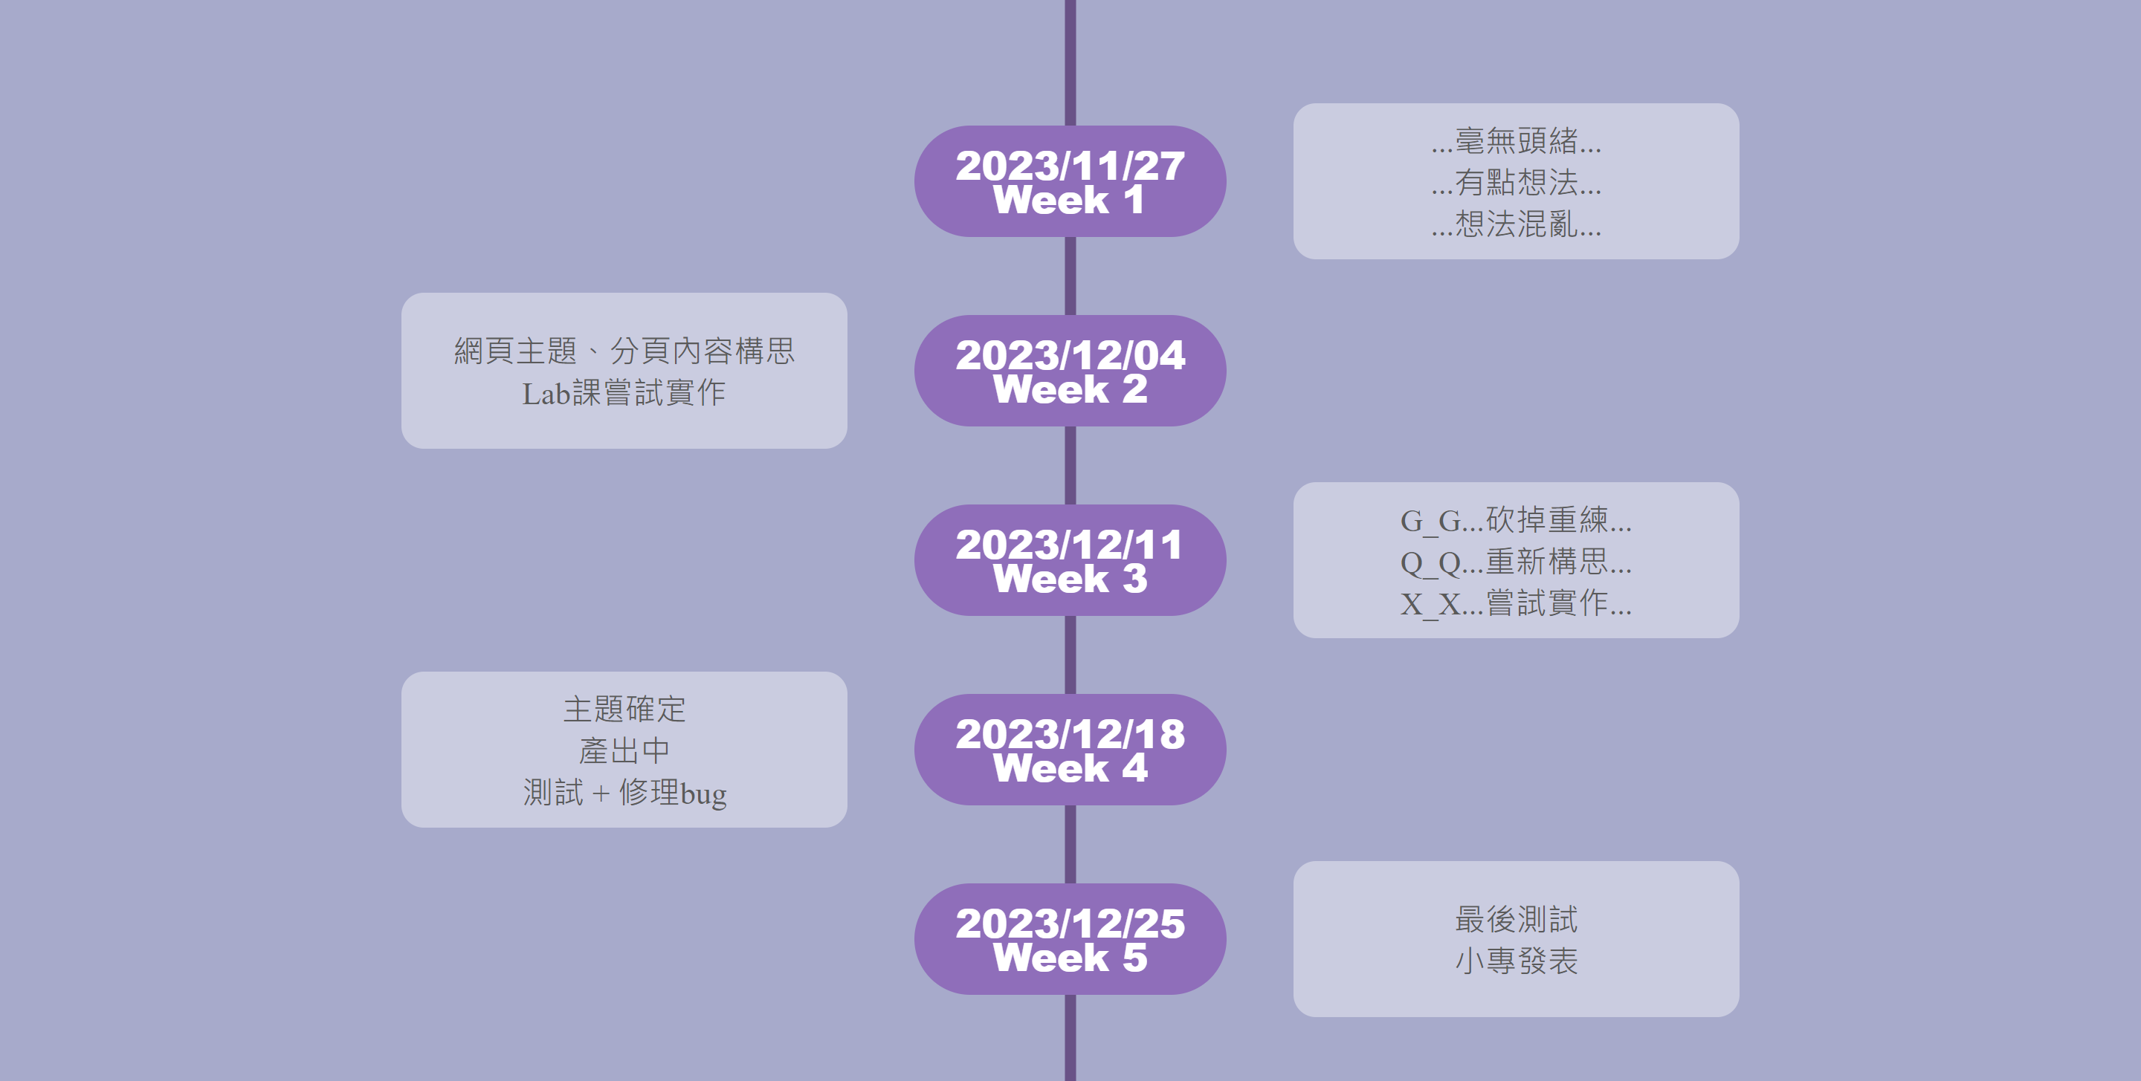
時間表

Slide 3
製做進程
主題構思
一開始從沒想法～有想法經歷漫長的一多禮拜。其中包含靈感枯竭或者想法大爆炸。接著又經歷了改變主題，重新構思等過程。
網站類型
終於確定主題後，開始構思網站型態、用戶登陸網站時可以獲取的資訊、網站想要想呈現的視覺效果、用戶體驗等等。
主體框架＆內頁
進入網站主體環節包含：首頁、主菜單、項目、產品。
分頁、版型、效果
精修＋對校
完成主體後，開始對校、優化。目的是讓用戶在瀏覽的時候可以方便、更易閱讀。
測試＋完成
測試之後才知道更多問題的衍生。
測試＞修正＞完成

Slide 4
【技術問題】 1.代碼寫錯導致無法呈現。 2.在Google Chrome跟Microsoft Edge打開。 【設備問題】 1.比例、顯示器的解析度
遭遇到的問題

Slide 5
動機＆設計構想
以往購買經驗都是直接衝門市購買完全不參考官網。
但是…如果是嘗試一家全新的店，想要了解一家店舖，最快的方式應該是是登陸官網。
而官網應該可以獲取哪需資訊？會有什麼樣的產品？

Slide 6
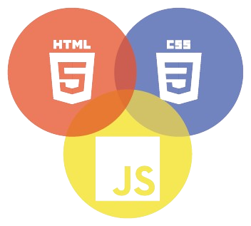
使用技術

Slide 7
-結束-

